Slide 1
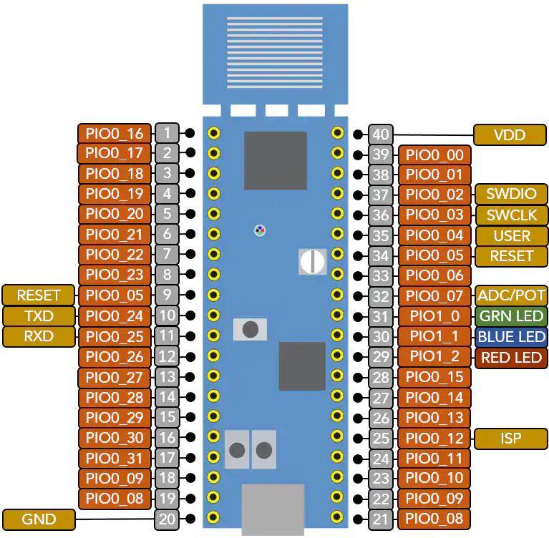
Mag HH
Mag MM
I2C SCL
I2C SDA
M1 IN1
M1 IN2
M1 IN3
M1 IN4
M2 IN1
M2 IN2
M2 IN3
M2 IN4

